Slide 1

¿Sabes cómo se comunica tu computadora y celular con el resto del mundo?
Sistemas Operativos ll
COMUNICACIÓN CON CLIENTE-SERVIDOR (SOCKETS).

Slide 2
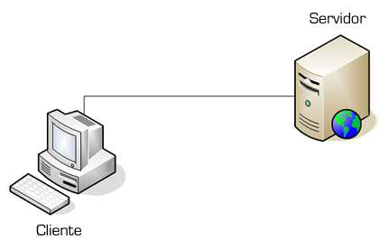
Comunicación
SISTEMAS OPERATIVOS DISTRIBUIDOS
Los SOD utilizan «comunicación en grupo» esto permite a todos los computadores del sistema trabajar como un solo elemento de la red.
SOD tienen comunicación por medio de SOCKETS son paso de mensajes que permiten verificar cual equipo está disponible.

Slide 3
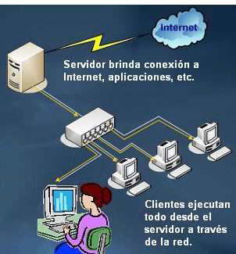
Comunicación Cliente-Servidor
(Sockets).
Cliente-Servidor es el modelo que
actualmente domina el ámbito de
comunicación, ya que descentraliza
los procesos y los recursos.
Servicios como:
- Ejecución de un programa.
- Acceso a una Base de Datos.
- Acceso a un dispositivo de
Hardware.

Slide 4

Comunicación Cliente-Servidor
(Sockets).
Para lograr tener un SOCKET para la comunicación e intercambio de información se necesita:
1.- Que un programa sea capaz de localizar al otro.
2.- Que ambos programas sean capaces de intercambiar información

Slide 5
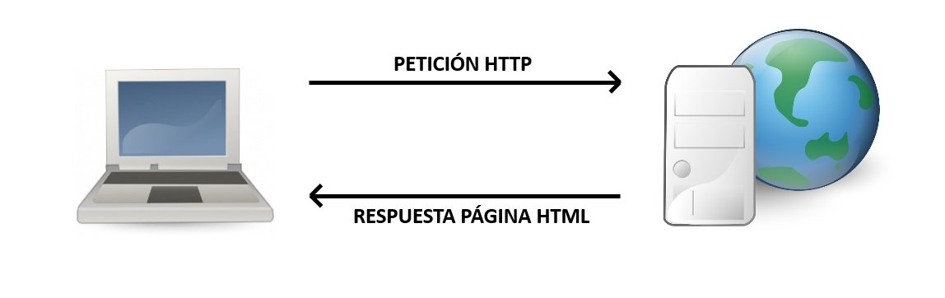
WEB SOCKETS
WebSocket define un API que establece conexiones "socket" entre un navegador web y un servidor.
Dicho con otras palabras: existe una conexión persistente entre el cliente y el servidor, y ambas partes pueden empezar a enviar datos en cualquier momento.
Para abrir una conexión WebSocket, solo tienes que ejecutar el constructor WebSocket
var connection = new WebSocket('ws://html5rocks.websocket.org/echo', ['soap', 'xmpp']);

Slide 6
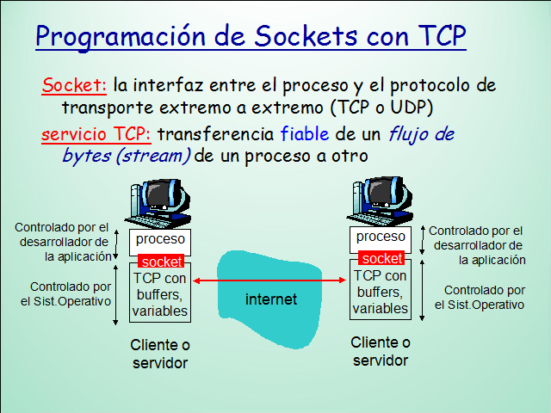
WEB SOCKETS
Los websockets permiten enviar datos binarios desde el navegador abriendo así la posibilidad de construir su propio protocolo optimizado personal.
Esto se debe a Web sockets hace su propia codificación binaria en por encima de la TCP.
La característica más popular de HTML5 para los programadores de juegos es WebSockets

